Slide 1

6.0 引言
频域分析以虚指数信号e^{jωt}为基本信号，任意信号可分解为众多不同频率的虚指数分量之和。使响应的求解得到简化。物理意义清楚。但也有不足：
（1）有些重要信号不存在傅里叶变换，如e^{2t}ε(t);
（2）对于给定初始状态的系统难于利用频域分析。
在这一章将通过把频域中的傅里叶变换推广到复频域来解决这些问题。
本章引入复频率 s = σ+jω,以复指数函数e^{st}为基本信号，任意信号可分解为不同复频率的复指数分量之和。这里用于系统分析的独立变量是复频率 s ，故称为s域分析。所采用的数学工具为拉普拉斯变换。

Slide 2
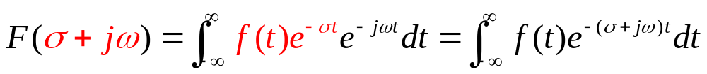
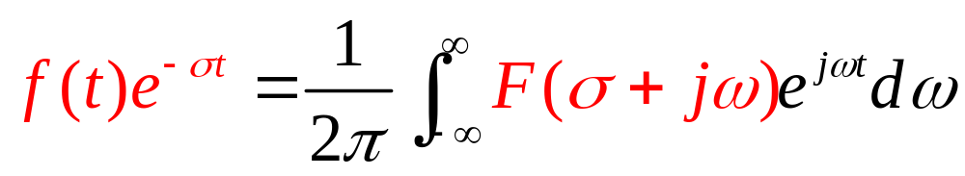
6.1 拉普拉斯变换
6.1.1 从傅里叶变换到拉普拉斯变换
设有信号f(t)e^{-σt}(σ为实数)，并且能选择适当的σ使f(t)e^{-σt}绝对可积，则该信号的傅里叶变换存在。 若用F(σ+jω)表示该信号的傅里叶变换，根据傅里叶变换的定义， 则有

Slide 3
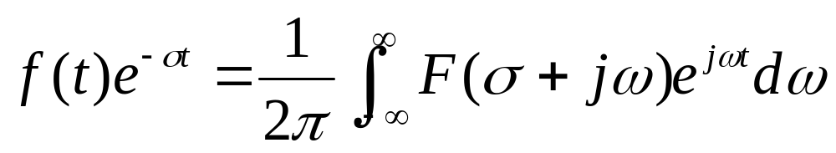
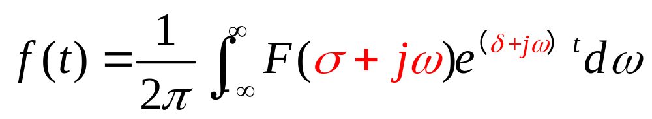

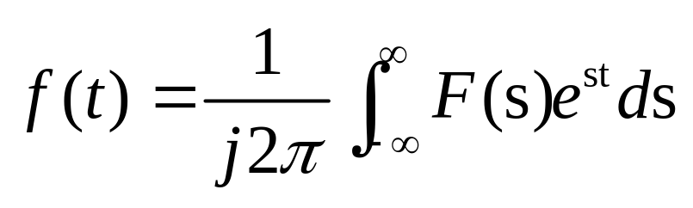
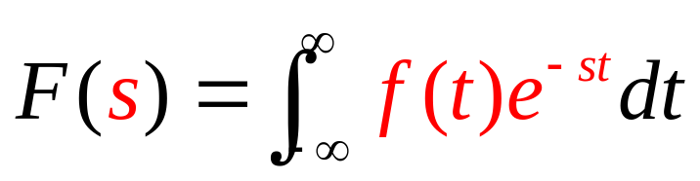
上式两边乘以e^{σt}，得
令
双边拉普拉斯变换对

Slide 4
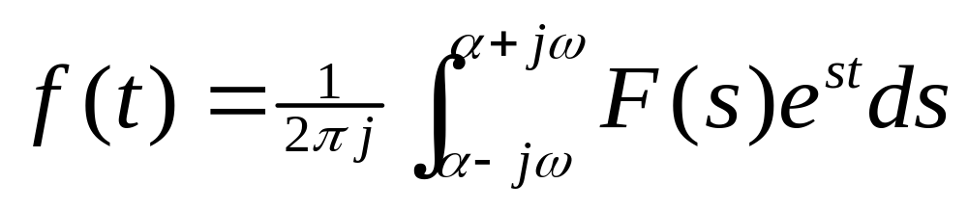
拉氏逆变换的物理意义

Slide 5
6.1.2 双边拉普拉斯变换的收敛域
只有选择适当的σ值才能使积分收敛，信号f(t)的双边拉普拉斯变换存在。
使 f(t)拉氏变换存在σ的取值范围称为F(s)的收敛域。
结论：
1、收敛域是指使f(t)的LT存在的s的取值范围；
2、收敛域取决于衰减因子δ，即LT的收敛域是平行于虚轴的直线。

Slide 6
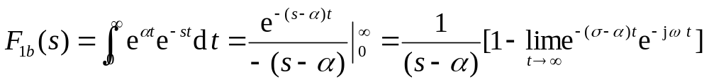
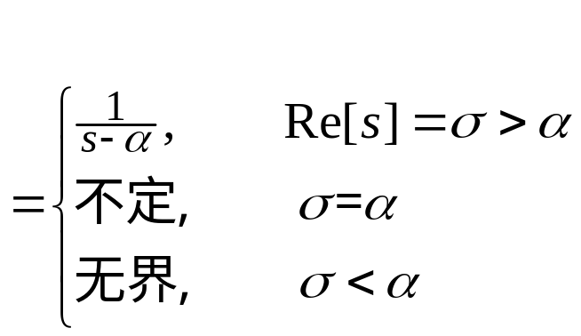
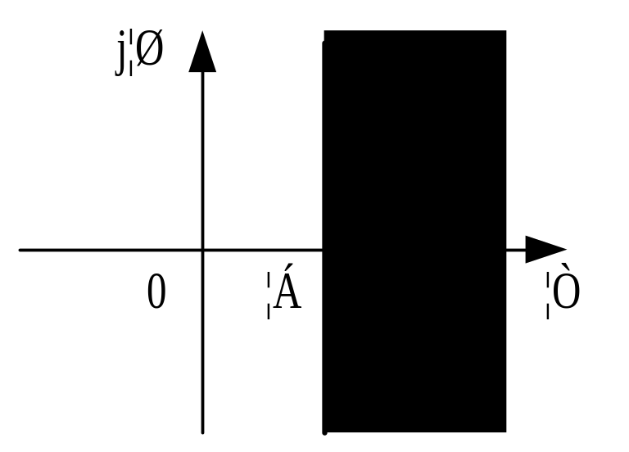
例1 因果信号f₁(t)= e^{αt} ε(t) ，求其拉普拉斯变换。
解
可见，对于因果信号，仅当Re[s]=σ>α时，其拉氏变换存在。 收敛域如图所示。
收敛边界
收敛域

Slide 7
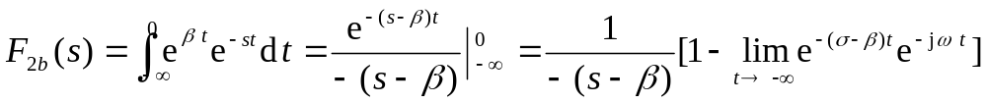
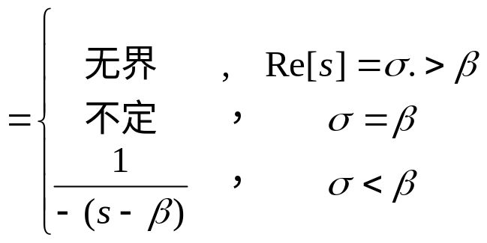
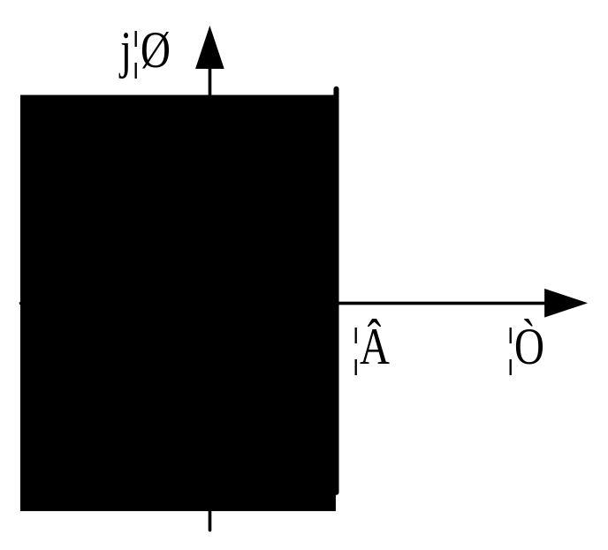
例2 反因果信号f₂(t)= e^{βt}ε(-t) ，求其拉普拉斯变换。
解
可见，对于反因果信号，仅当Re[s]=σ<β时，其拉氏变换存在。 收敛域如图所示。

Slide 8
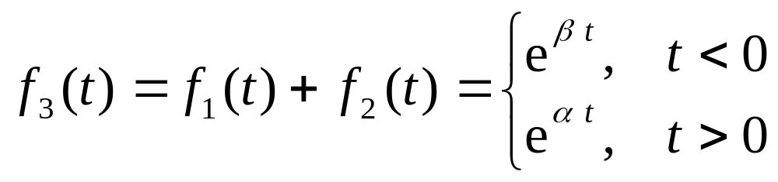
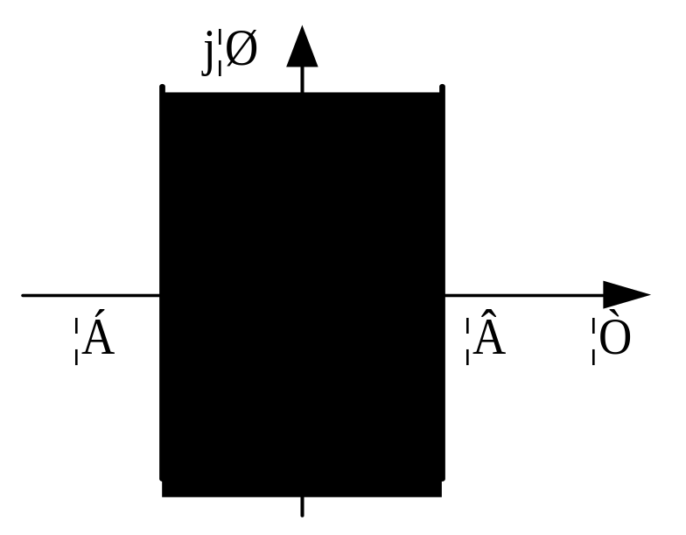
例3 双边信号求其拉普拉斯变换。
求其拉普拉斯变换。
解
其双边拉普拉斯变换 F(s)=F₁(s)+F₂(s)
仅当β>α时，其收敛域为 α<Re[s]<β的一个带状区域，如图所示。

Slide 9
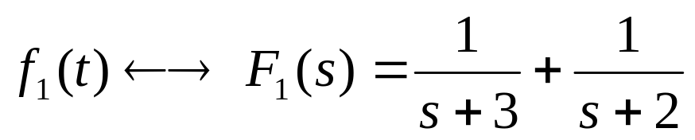
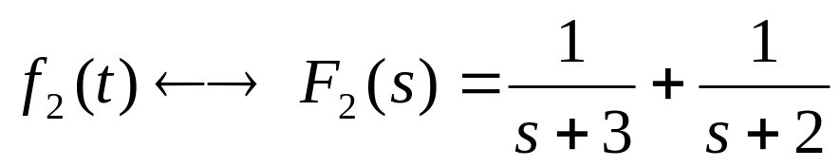

例4 求下列信号的双边拉氏变换。
f₁(t)= e^{-3t} ε(t) + e^{-2t} ε(t)
f₂(t)= – e ^{-3t} ε(–t) – e^{-2t} ε(–t)
f₃(t)= e ^{-3t} ε(t) – e^{-2t} ε(– t)
解
Re[s]= σ > – 2
Re[s]= σ < – 3
– 3 < σ < – 2
可见，象函数相同，但收敛域不同。双边拉氏变换必须标出收敛域。

Slide 10
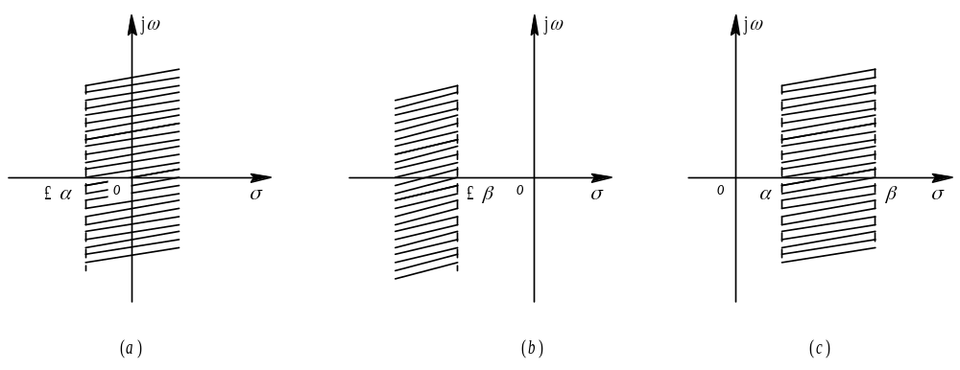
图 6.1-1 双边拉氏变换的收敛域
(a) F₂(s)的收敛域； (b) F₃(s)的收敛域； (c) F₄(s)的收敛域

Slide 11
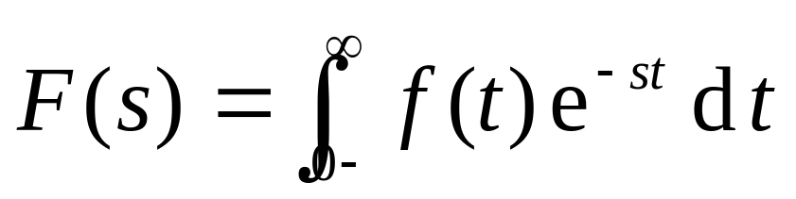
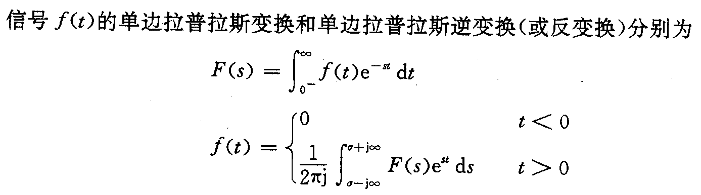
6.1.3 单边拉普拉斯变换
通常遇到的信号都有初始时刻，不妨设其初始时刻为坐标原点。这样，t<0时，f(t)=0。从而拉氏变换式写为
称为单边拉氏变换。简称拉氏变换。其收敛域一定是Re[s]>α ，可以省略。本课程主要讨论单边拉氏变换。

Slide 12
特点：
1、如果f(t)中包括有冲激信号及其各节导数，则积分下限为0⁻，否则，可以为0或0⁺；
2、单边LT相当于双边LT的积分函数为右边信号，故Re(s)>δ；
3、不同信号的单边LT的ROC，必有重叠部分，因此它们的单边LT必不相同。故信号f(t)与单边LT一一对应；
4、单边LT可以由双边LT表示，单边&[f(t)]=双边&[f(t)ε(t)]；
5、因果信号的单边LT和双边LT相同；

Slide 13
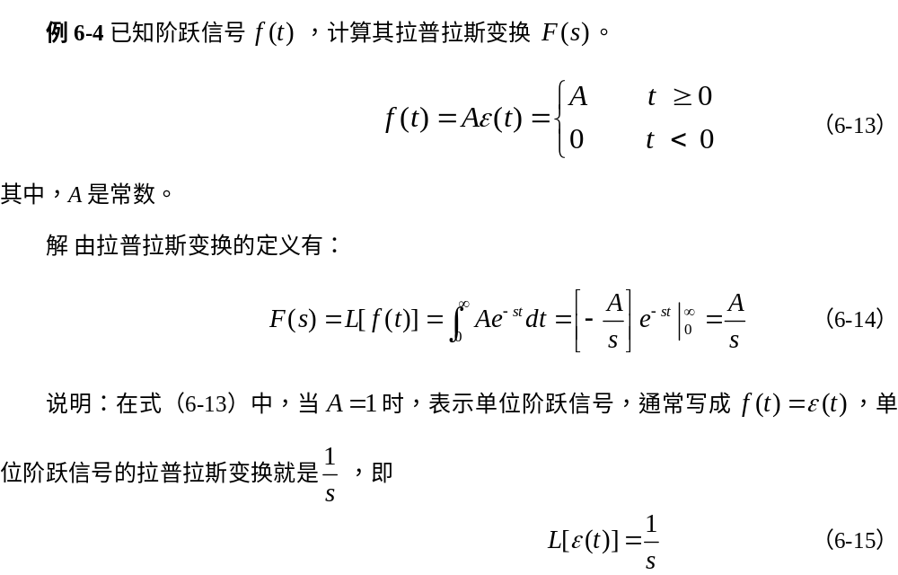
6.1.4 常用信号的单边拉普拉斯变换

Slide 14
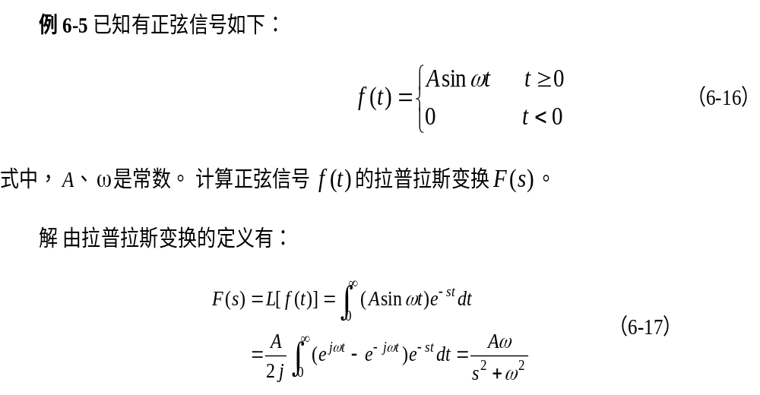

Slide 15
表 6-1单边拉普拉斯变换对照一览表

Slide 16
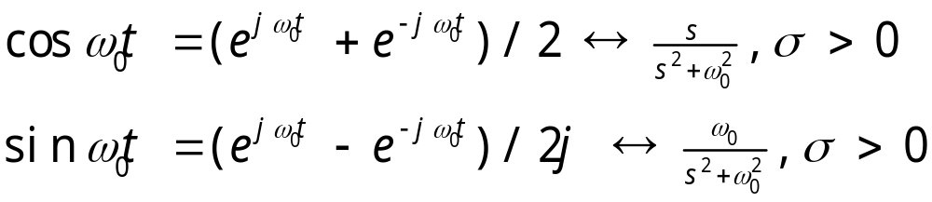
6.2 单边拉普拉斯变换的性质
1. 线性
若f₁(t)←→F₁(s) Re[s]>σ₁ , f₂(t)←→F₂(s) Re[s]>σ₂
则 a₁f₁(t)+a₂f₂(t)←→a₁F₁(s)+a₂F₂(s) Re[s]>max(σ₁,σ₂)
例 f(t) = δ(t) + ε(t)←→1 + 1/s， σ> 0

Slide 17
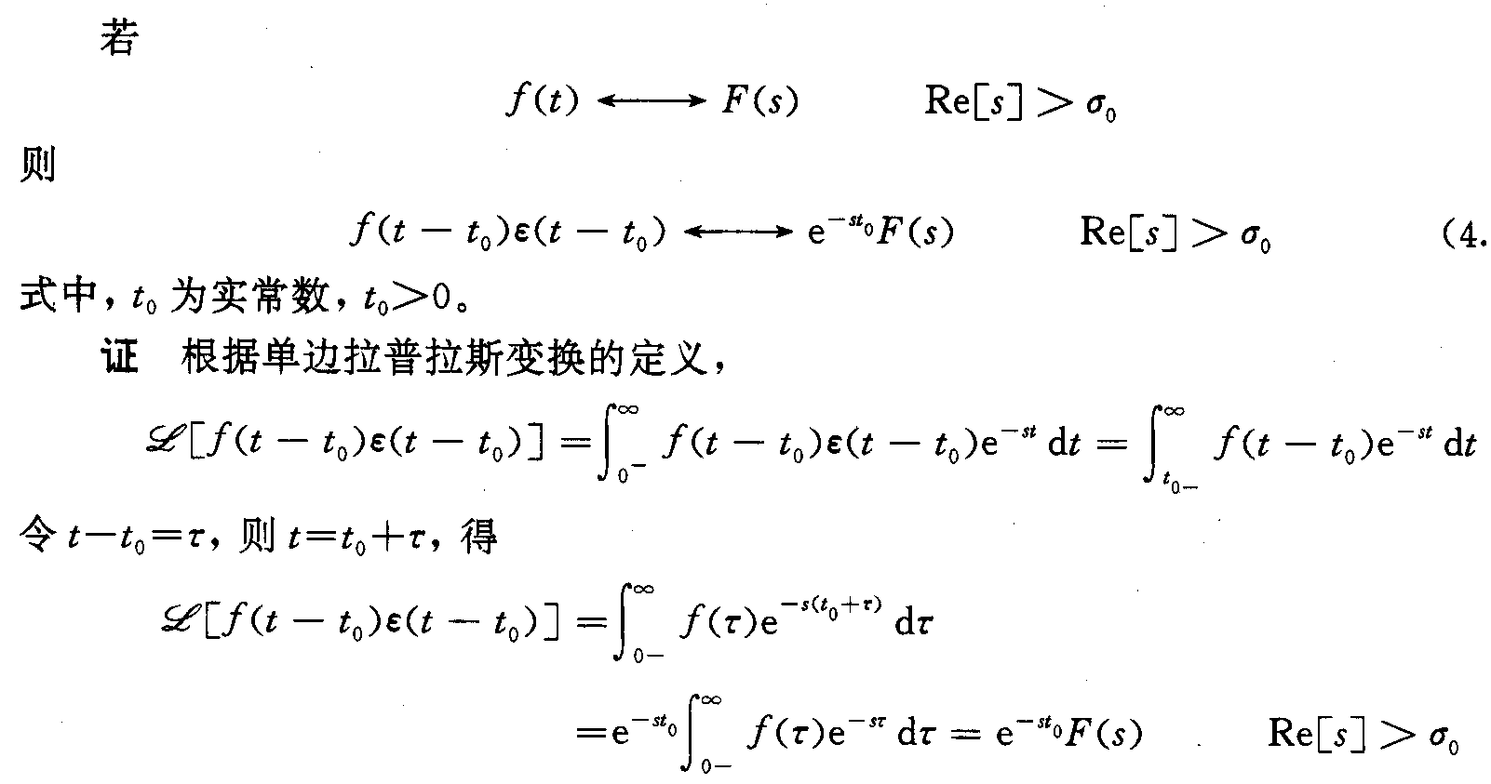
2. 时移性

Slide 18
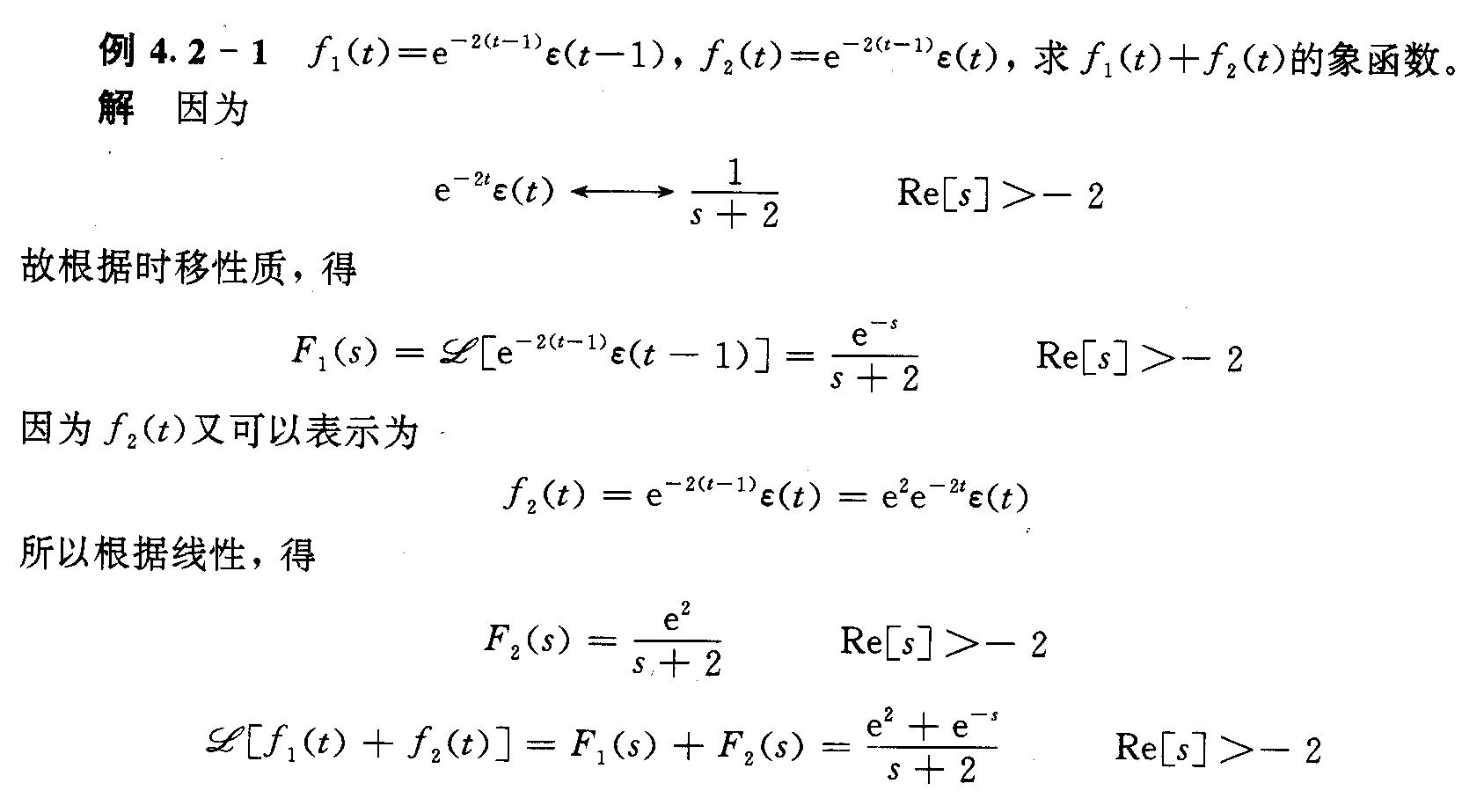


Slide 19
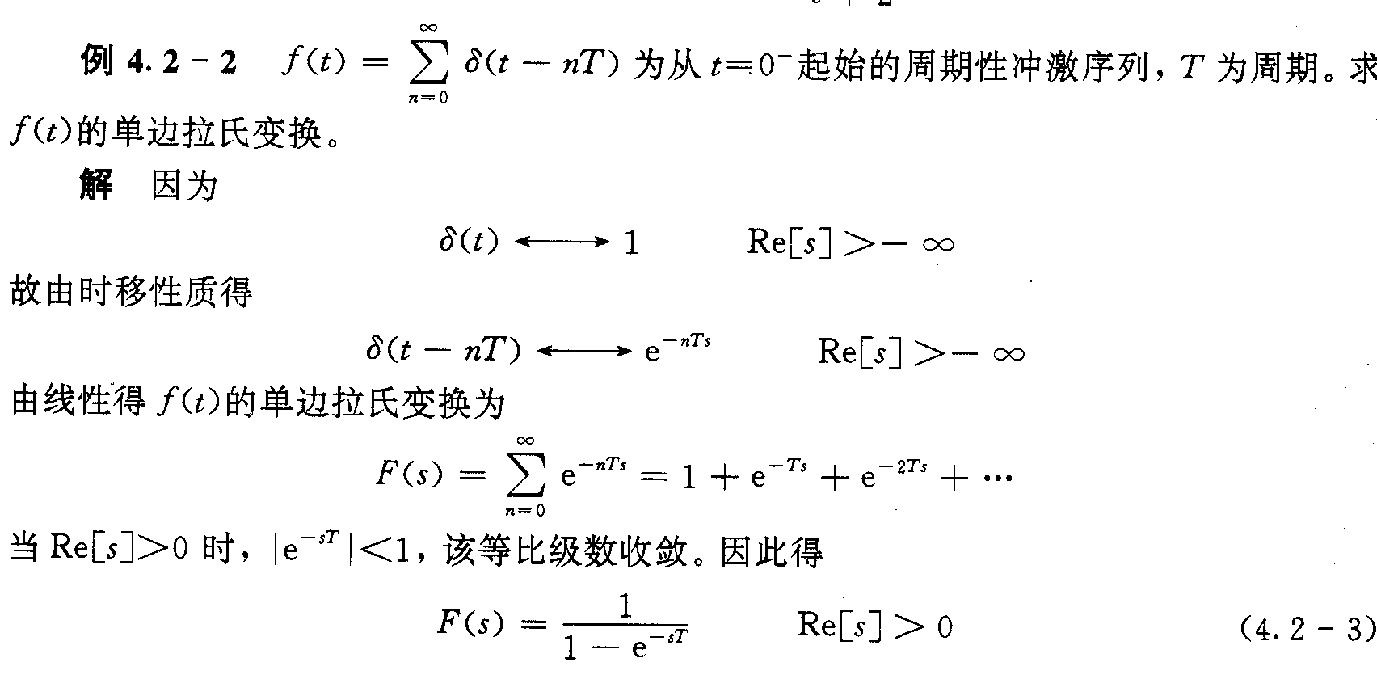
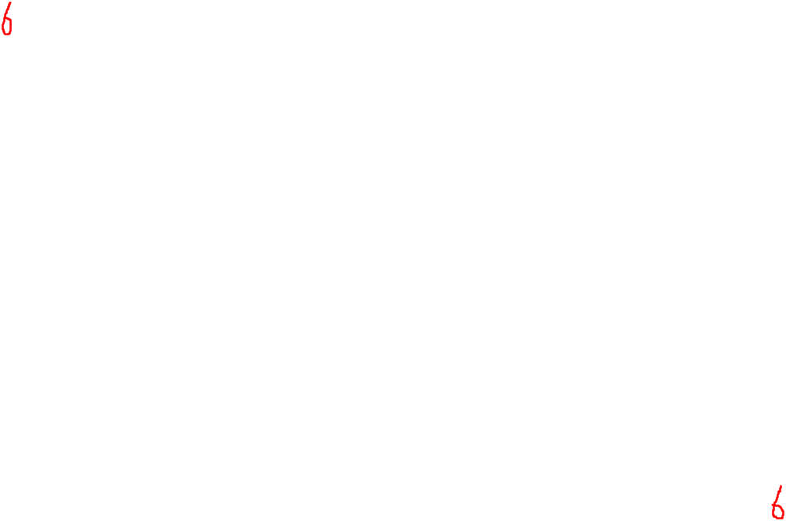

Slide 20
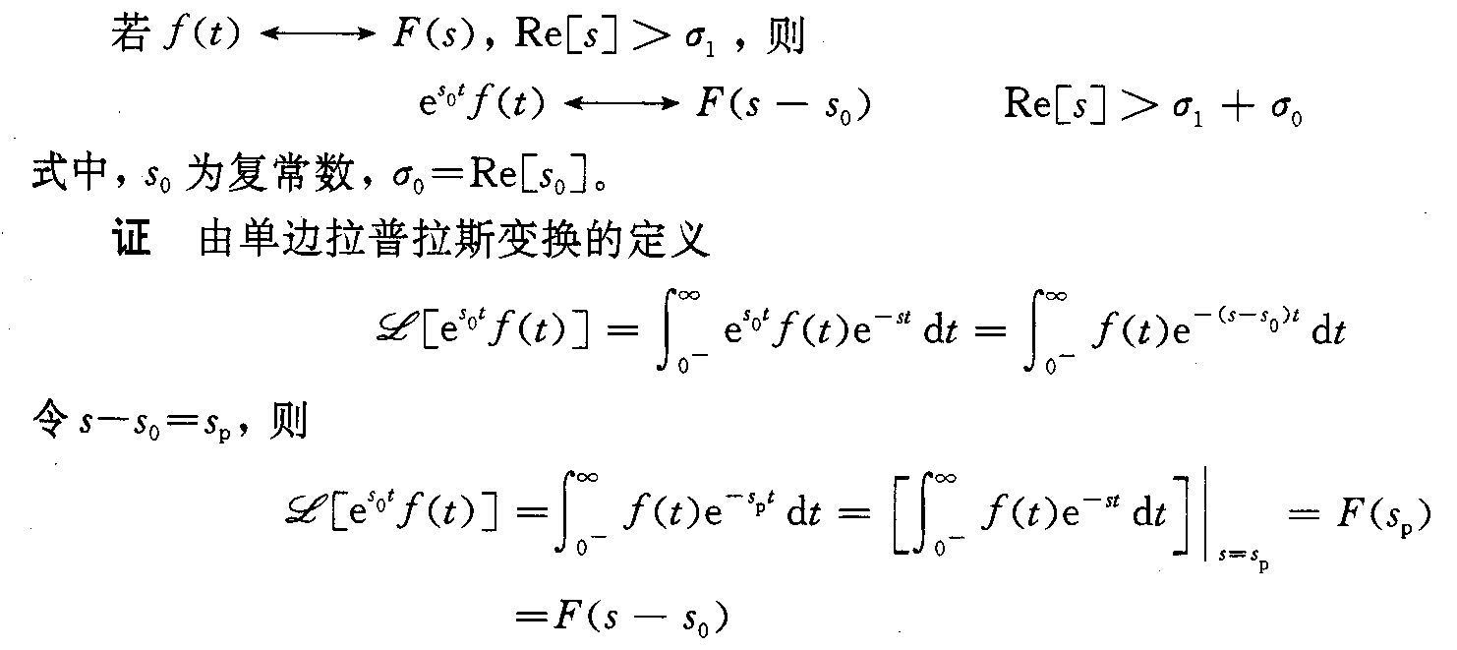
3. 复频移

Slide 21
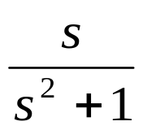
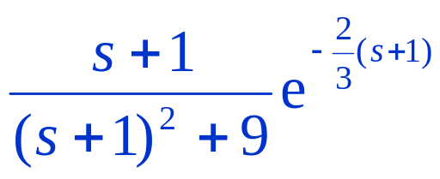
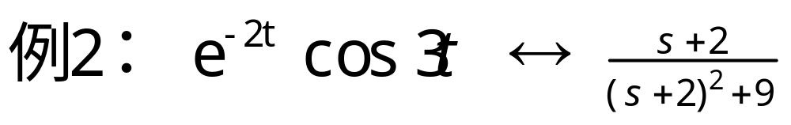
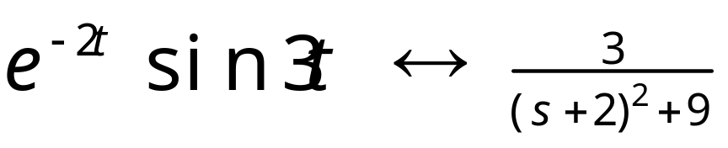
例1:已知因果信号f(t)的象函数F(s)=
求e^{-t}f(3t-2)的象函数。
解：e^{-t}f(3t-2) ←→

Slide 22
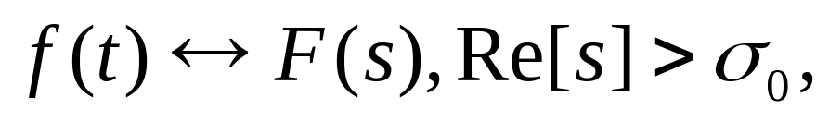
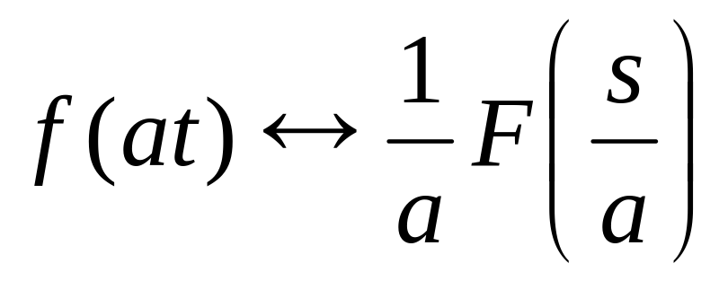

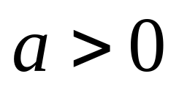
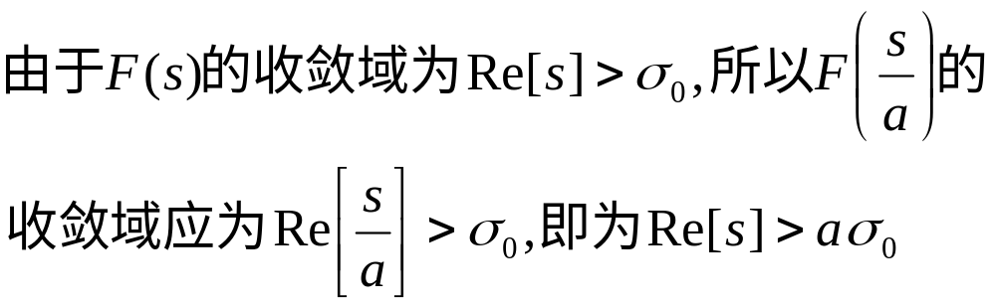
4. 尺度变换
若
则
式中， 为常数，
证

Slide 23
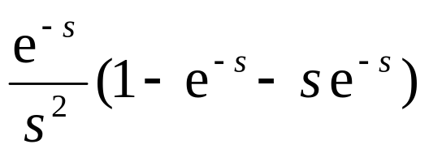
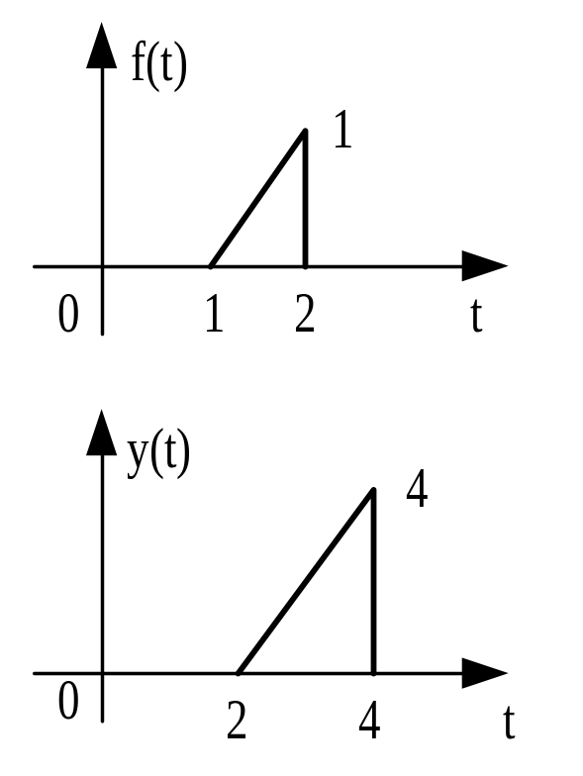
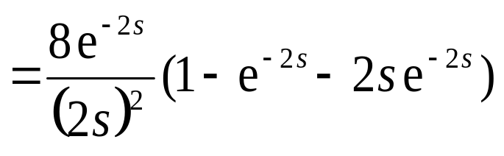
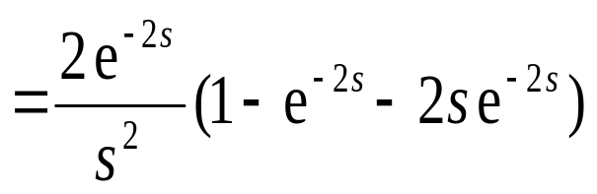
例：如图信号f(t)的拉氏变换
F(s) =
求图中信号y(t)的拉氏变换Y(s)。
解：
y(t)= 4f(0.5t)
Y(s) = 4×2 F(2s)

Slide 24
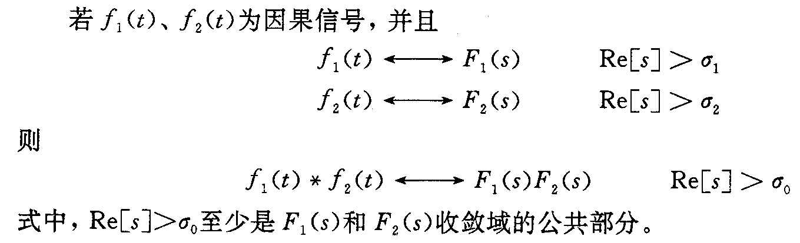
5. 时域卷积

Slide 25
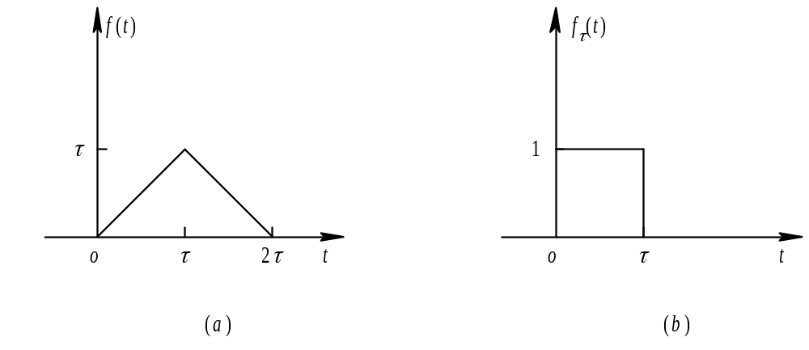
例 6.2-6 已知图 6.2-1(a)所示信号f(t)与图(b)所示信号f_{τ}(t)的关系为f(t)=f_{τ}(t)*f_{τ}(t)，求f(t)的单边拉氏变换。
图 6.2-1 例 6.2-6 图
(a) f(t)的波形； (b) f_{τ}(t)的波形

Slide 26
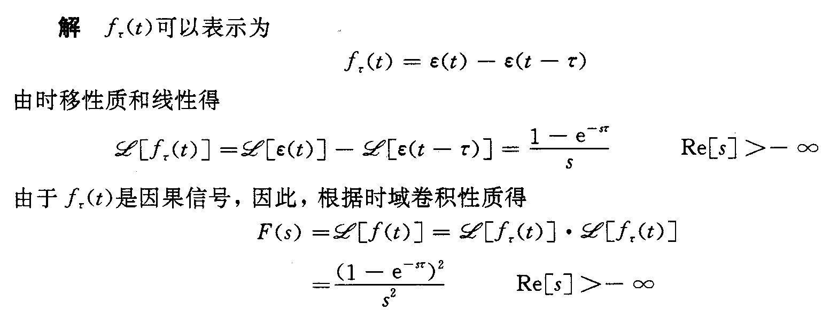

Slide 27
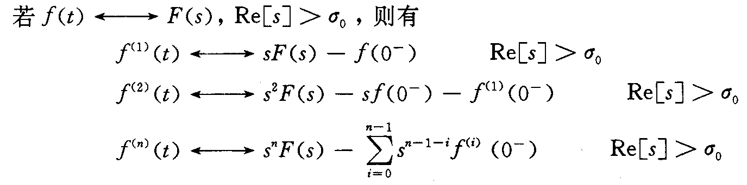
6. 时域微分
式中，f⁽¹⁾(t)、f⁽²⁾(t)、f^{(n)}(t)分别表示f(t)的一次、二次、n次导数， f(0⁻)、f⁽¹⁾(0⁻)、f^{(i)}(0⁻)分别表示f(t)、f⁽¹⁾(t)、f^{(i)}(t)在t=0⁻时的值。

Slide 28
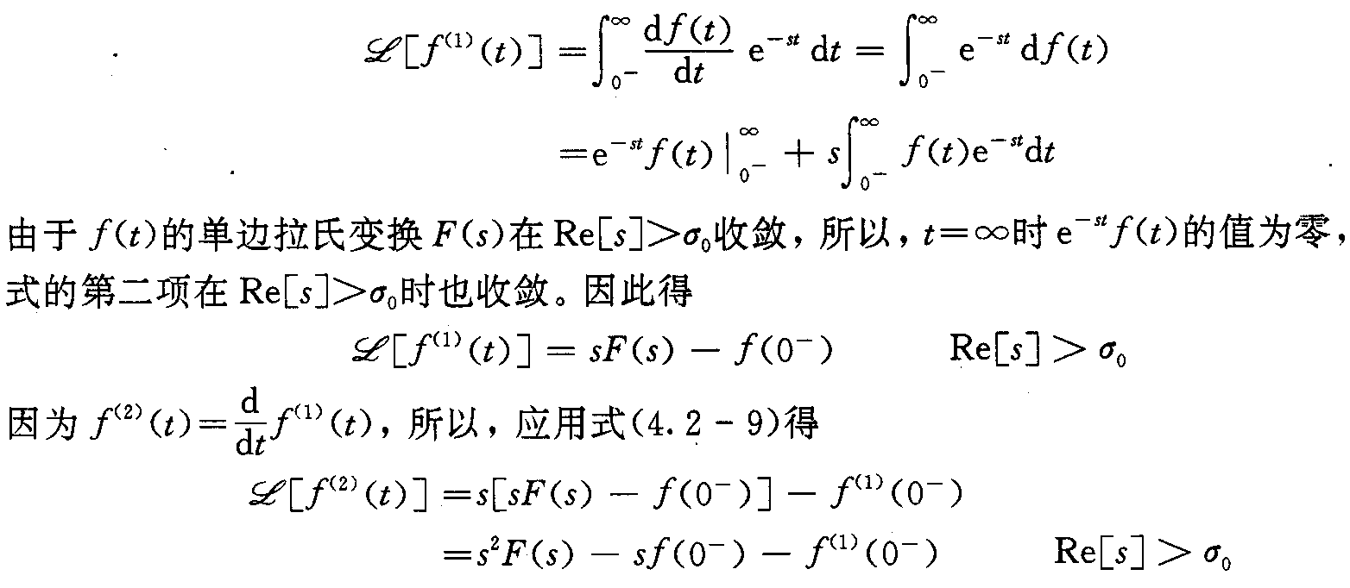
证 先证明式(6.2-9)和式(6.2-10)。根据单边拉普拉斯变换的定义， 则有

Slide 29
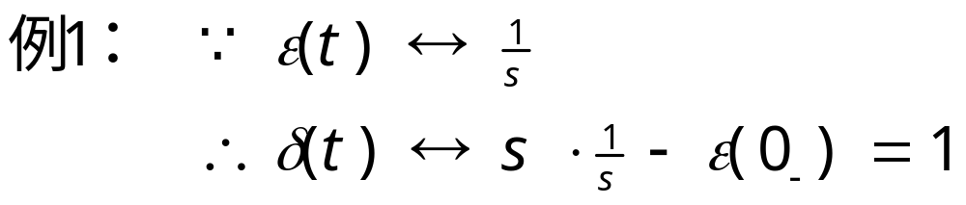
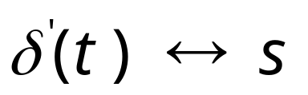
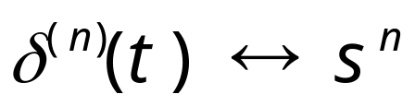

Slide 30
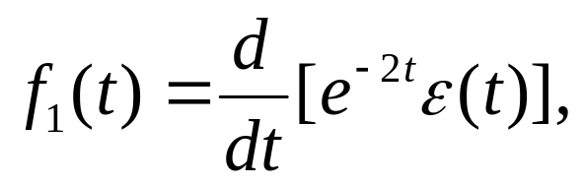
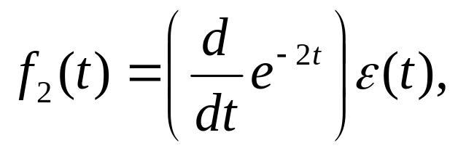



例 6.2-7
求f₁(t)和f₂(t)的单边拉氏变换。
解
(1) 求f₁(t)的单边拉氏变换。由于
故根据线性得
若应用时域微分性质求解，则有

Slide 31


(2) 求f₂(t)的单边拉氏变换。由于
因此得

Slide 32



7. 时域积分
若f(t)←→ F(s)，Re［s］＞σ₀, 则有：
(6.2-12)
若f^{(-n)}(t)表示从-∞到t对f(t)的n重积分，则有
(6.2-13)

Slide 33

例 6.2-8 求图 6.2-2(a)所示因果信号f(t)的单边拉氏变换。
解 f(t)的二阶导数为
由于δ(t) ←→ 1, 由时移和线性性质得
由时域积分性质

Slide 34

图 6.2-2 例 6.2-8 图
(a) f(t)的波形； (b) f′(t)的波形； (c) f″(t)的波形

Slide 35



例 6.2-9 求图 6.2-3(a)所示信号f(t)的单边拉普拉斯变换。
解:方法一 由于
根据单边拉氏变换的定义， 得

Slide 36



方法二 f(0⁻)=-1，f(t)的一阶导数为
f⁽¹⁾(t)的单边拉氏变换为
Re［s］＞-∞
Re［s］＞0

Slide 37


8. 复频域微分
若f(t)←→ F(s), Re［s］＞σ₀， 则有
Re［s］＞σ₀
n=1, 2, …; Re［s］＞σ₀
证 根据单边拉普拉斯变换的定义
Re［s］＞σ₀

Slide 38





例 6.2-10 求f(t)=t^{n}ε(t)的单边拉氏变换。
解 由于
Re［s］＞0，根据式(6.2 - 21)，得
Re［s］＞0
于是得
Re［s］＞0
由于t²ε(t)=(-t)［(-t)ε(t)］，
Re［s］＞σ₀
重复应用以上方法可以得到
Re［s］＞σ₀

Slide 39



9. 复频域积分
若f(t)←→ F(s)，Re［s］＞σ₀，则有
式中， 存在， 的单边拉普拉斯变换的收敛域为Re［s］＞0和Re［s］＞σ₀的公共部分。

Slide 40



例 6.2-11
求f(t)的单边拉氏变换。
解 由于
根据复频域积分性质，得

Slide 41


10. 初值和终值定理
(1) 初值定理
若信号f(t)不包含冲激函数δ(t)及其各阶导数， 并且
Re［s］＞σ₀
则信号f(t)的初值为

Slide 42

(2) 终值定理
若f(t)在t→∞时极限f(∞)存在，并且
f(t) ←→ F(s) Re［s］＞σ₀; -∞＜σ₀＜0
则f(t)的终值为

Slide 43






例 6.2-12
解 由于cos t·ε(t)←→ ，根据复频移性质， 则有
由初值定理得
由终值定理得

Slide 44

表 6.2 单边拉普拉斯变换的性质

Slide 45

6.3 单边拉普拉斯逆变换
6.3.1 查表法
根据如图所示拉普拉斯变换对照表，查表得到信号的拉普拉斯变换或逆变换。

Slide 46



Slide 47





Slide 48


6.3.2 部分分式展开法（待定系数法和留数法）
若F(s)为s的真分式， ，则直接展开：

Slide 49

若F(s)为假分式，可用多项式除法将F(s)分解为有理多项式与真分式之和， 即

Slide 50



例

Slide 51




4.3 拉普拉斯逆变换

Slide 52


1. F(s)为真分式仅有单极点
若A(s)=0仅有n个单根s_{i}(i=1, 2, …, n)，则根据附录A中式(A-2)，无论s_{i}是实根还是复根，都可将F(s)展开为
式中，各部分分式项的系数K_{i}为

Slide 53


由于
故F(s)的单边拉普拉斯逆变换可表示为

Slide 54



例 6.3-2 已知 ，求F(s)的单边拉氏逆变换(原函数)f(t)。
解 F(s)的分母多项式A(s)=0的两个根分别为s₁=-2, s₂=-3。因此，F(s)的部分分式展开式为

Slide 55



所以
于是得

Slide 56


2. F(s)有重极点
若A(s)=0在s=s₁处有r重根，而其余(n-r)个根s_{j}(j=r+1, …，n)，这些根的值是实数或复数，则：
式中：

Slide 57



先求F₁(s)的逆变换，因为
由复频移性质，可得
F(s)的单边拉普拉斯逆变换为

Slide 58

例 6.3-3 已知求 F(s)的单边拉氏逆变换。
解 F(s)有二重极点s=-1和单极点s=-3。因此，F(s)可展开为

Slide 59
于是得

Slide 60
3. F(s)有复极点 （可以看成两个单极点进行计算，再使用欧拉公式）
如果A(s)=0的复根为s_{1,2}=-α±jβ，则F(s)可展开为
式中，K₂=K*₁。 令K₁=|K₁|e^{jφ}, 则有

Slide 61
由复频移和线性性质得F(s)的原函数为
对于F(s)的一对共轭复极点s₁=-α+jβ和s₂=-α-jβ，只需要计算出系数K₁=|K₁|e^{jφ}(与s₁对应)，然后把|K₁|、φ、α、β代入式(6.3 - 8)， 就可得到这一对共轭复极点对应的部分分式的原函数。

Slide 62

如果F(s)有复重极点，那么相应的部分分式也呈现与复单极点类似的特点。以A(s)=0的根为二重共轭复根s₁,₂=-α±jβ为例， 其F(s)可展开为

Slide 63

式中：
根据复频移和线性性质，求得F(s)的原函数为

Slide 64



例 6.3-4
已知
求F(s)的单边拉氏逆变换f(t)。
解 F(s)可以表示为
F(s)有一对共轭单极点s_{1,2}=-2±j2, 可展开为

Slide 65



于是得

Slide 66


6.4 连续系统的复频域分析
6.4.1 连续信号的复频域分解
根据单边拉普拉斯逆变换的定义，若信号f(t)的单边拉普拉斯变换为F(s)， 则信号f(t)可以表示为

Slide 67



6.4.2 基本信号e^{st}激励下的零状态响应
若线性时不变连续系统(LTI)的输入为f(t), 零状态响应为y_{f}(t)，冲激响应为h(t)，由连续系统的时域分析可知:
若系统的输入为基本信号，即f(t)=e^{st},则
若h(t)为因果函数，则有

Slide 68

式中：
即，H（s）是冲激响应h(t)的单边拉普拉斯变换，称为线性边续系统的系统函数，e^{st}称为系统的特征函数。

Slide 69
6.4.3 一般信号f(t)激励下的零状态响应
系统的零状态响应可按以下步骤求解：
  (1) 求系统输入f(t)的单边拉普拉斯变换F(s);
  (2) 求系统函数H(s);
  (3) 求零状态响应的单边拉普拉斯变换Y_{f}(s)，Y_{f}(s)=H(s)F(s);
(4) 求Y_{f}(s)的单边拉普拉斯逆变换y_{f}(t)；

Slide 70


例 6.4-1 已知线性连续系统的输入为f₁(t)=e^{-t}ε(t)时，零状态响应y_{f1}(t)=(e^{-t}-e^{-2t})ε(t)。若输入为f₂(t)=tε(t)，求系统的零状态响应y_{f2}(t)。

Slide 71



f₂(t)的单边拉氏变换为
y_{f2}(t)的单边拉氏变换为
于是得

Slide 72

6.5 系统微分方程的复频域解
设二阶连续系统的微分方程为

Slide 73



合并：
分别令

Slide 74

对上式取单边拉普拉斯逆变换，就得到系统的完全响应y(t)、零输入响应y_{x}(t)和零状态响应y_{f}(t)， 即
完全响应：
零输入响应：
零状态响应：

Slide 75

例 已知线性系统的微分方程为
求系统的零输入响应y_{x}(t)、零状态响应y_{f}(t)和完全响应y(t)。

Slide 76


解 根据单边拉氏变换的时域微分性质，对系统微分方程取单边拉氏变换，得
f(t)的单边拉氏变换为

Slide 77



求Y(s)、Y_{x}(s)、Y_{f}(s)的单边拉氏逆变换，得

Slide 78




Slide 79


6.6 RLC系统的复频域分析
6.6.1 KCL、KVL的复频域形式
KCL和KVL的时域形式分别为
设RLC系统(电路)中支路电流i(t)和支路电压u(t)的单边拉普拉斯变换分别为I(s)和U(s)，对式(6.6 - 1)取单边拉普拉斯变换，根据线性性质， 得到

Slide 80



6.6.2 系统元件的复频域模型
1. 电阻元件(R)
图 6.6-1 R的时域和S域模型
(a) 时域模型； (b) S域模型

Slide 81




2. 电感元件(L)
U(s)= sLI_{L}(s) –Li_{L}(0-)
图 6.6-3 电感元件的非零状态S域模型
(a) 串联模型； (b) 并联模型

Slide 82




4.4 复频域分析
3. 电容元件(C)
I(s)=s C U_{C}(s) – Cu_{C}(0-)
图 6.6-5 电容元件的非零状态S域模型
(a) 串联模型； (b) 并联模型

Slide 83

6.6.3 RLC系统的复频域模型及分析方法
例6.6-1 图 6.6-6(a)所示RLC系统，u_{s1}(t)=2V, u_{s2}(t)=4V, R₁=R₂=1Ω，L=1H，C=1Ｆ。t＜0时电路已达稳态，t=0时开关S由位置1接到位置2。求t≥0时的完全响应i_{L}(t)、零输入响应i_{Lx}(t)和零状态响应i_{Lf}(t)。
解 (1) 求完全响应i_{L}(t)：

Slide 84

图 6.6-6 例 6.6-1 图

Slide 85


则S域的网孔方程为
式中， ， 把U_{s2}(s)及各元件的值代入网孔方程， 解网孔方程得

Slide 86


求I_{L}(s)的单边拉氏逆变换，得

Slide 87



(2) 求零输入响应i_{Lx}(t)：设零输入响应i_{Lx}(t)的单边拉氏变换为I_{Lx}(s)，网孔电流的象函数分别为I_{1x}(s)和I_{2x}(s)，如图 6.6 - 6(c)所示。列网孔方程，得
把各元件的值及u_{C}(0⁻)和i_{L}(0⁻)的值代入网孔方程，

Slide 88

(3) 求零状态响应i_{Lf}(t)：
对图 6.6 - 1(b)所示电路模型，令i_{L}(0⁻)=0、uC(0⁻)=0，得到开关S在位置2时零状态响应的S域电路模型，如图 6.6 -6(d)所示。设零状态响应I_{Lf}(t)的单边拉氏变换为I_{Lf}(s)，可应用网孔分析法求I_{Lf}(s)， 然后求I_{Lf}(s)的逆变换得到i_{Lf}(t)。此外，也可以根据S域电路模型求出系统函数H(s)，然后通过H(s)求I_{Lf}(s)和i_{Lf}(t)。令ab端的输入运算阻抗为Z(s)，则有

Slide 89



于是得
把Z(s)的表示式代入上式得到H(s)为

Slide 90


因此得
求I_{Lf}(s)的单边拉氏逆变换， 得

Slide 91

6.7 连续系统的表示和模拟
6.7.1 连续系统的方框图表示
图 6.7-1 系统的方框图表示

Slide 92



1. 连续系统的串联

Slide 93



2. 连续系统的并联

Slide 94

例 6.7-1 某线性连续系统如图 6.7-4 所示。
其中，h₁(t)=δ(t), h₂(t)=δ(t-1), h₃(t)=δ(t-3)。
(1) 试求系统的冲激响应h(t); (2) 若f(t)=ε(t)， 试求系统的零状态响应y_{f}(t)。

Slide 95




解： （1）
复合系统的冲激响应和系统函数分别为:
(2)

Slide 96

3. 用基本运算器表示系统
图 6.7-5 基本运算器的时域和S域模型
(a) 数乘器； (b) 加法器；(c) 积分器

Slide 97

6.7-2 某线性连续系统如图 6.7-6 所示。求系统函数H(s), 写出描述系统输入输出关系的微分方程。
图 6.7-6 例 6.7-2 图

Slide 98

解
于是得
(6.7 - 5)
Y(s)为右边加法器的输出，该加法器有两个输入，如图所示。 因此有
(6.7 - 6)

Slide 99



把式(6.7 - 5)代入式(6.7 - 6)， 得
系统函数为
对上式应用时域微分性质， 得到系统微分方程为

Slide 100

6.7.2 连续系统的信号流图表示
图 6.7-7 信号流图的规则

Slide 101
关于信号流图， 还有如下常用术语：
(1) 节点：信号流图中表示信号的点称节点。
(2) 支路：连接两个节点的有向线段称为支路。写在支路旁边的函数称为支路的增益或传输函数。
(3) 源点与汇点：
(5) 开路：一条通路与它经过的任一节点只相遇一次，该通路称开路。
(6) 环(回路)：如果通路的起点和终点为同一节点，并且与经过的其余节点只相遇一次，则该通路称为环或回路。

Slide 102

1. 连续系统的信号流图表示
图 6.7-8 信号流图与方框图的对应关系

Slide 103

例 6.7-3 某线性连续系统的方框图表示如图 6.7-9(a)所示。画出系统的信号流图。

Slide 104

例 6.7-4 某线性连续系统的方框图表示如 (a)所示。 画出系统的信号流图。
方框图；
(b) 信号流图

Slide 105


2. 梅森公式(Mason's Rule)
式中，Δ称为信号流图的特征行列式，表示为

Slide 106




例 6.7-5 已知连续系统的信号流图如图 所示。求系统函数H(s)。
解 系统信号流图共有四个环，环传输函数分别为

Slide 107



系统信号流图中从F(s)到Y(s)只有一条开路，开路传输函数P₁和对应的剩余流图特征行列式分别为
得到系统信号流图的特征行列式为
得到系统函数为

Slide 108


6.7.3 连续系统的模拟
1. 直接形式
以二阶系统为例， 设二阶线性连续系统的系统函数为
给H(s)的分子分母乘以s⁻²，得到

Slide 109

标准1型

Slide 110

标准2型

Slide 111

2. 级联(串联)形式
如果线性连续系统由n个子系统级联组成， 则系统函数H(s)为 ：

Slide 112


例 6.7-6 已知线性连续系统的系统函数为
求系统级联形式信号流图。
解用一阶节和二阶节的级联模拟系统。H(s)又可以表示为

Slide 113




Slide 114


3. 并联形式
若系统由n个子系统并联组成，则系统函数H(s)为
这种情况下，先把每个子系统用直接形式信号流图模拟， 然后把它们并联起来，就得到系统并联形式的信号流图。

Slide 115


例 6.7-7 已知线性连续系统的系统函数H(s)为
求系统级联形式信号流图。
解 用一阶节和二阶节的级联模拟系统。H(s)又可以表示为

Slide 116




Slide 117
图 6.7-14 例 6.7-7 图

Slide 118

6.8 系统函数与系统特性
6.8.1 H(s)的零点和极点
线性时不变连续系统的系统函数H(s)通常是复变量s的有理分式， 可以表示为

Slide 119


6.8.2 H(s)的零、极点与时域响应
1. 左半平面极点
i =0,1,…r-1
结论1.H(s)在左半平面的极点，无论一阶或高阶极点，对应
的h(t)均按指数规律衰减，当t趋于无穷大时，h(t)趋
于零。

Slide 120


2. 虚轴上极点
i =0,1,…r-1
结论2.H(s)在虚轴上的一阶极点，对应的h(t)是幅度一定的
阶跃函数或正弦函数；H(s)在虚轴上的高阶极点，对
应的h(t)幅度随t的增长而增大，当t趋于无穷大时，
h(t)值趋于无穷大。

Slide 121


3. 右半平面极点
i =0,1,…r-1
结论3. H(s)在右半开平面极点，无论是一阶或高阶极点，对
应的h(t)幅度均随t的增长而增大，当t趋于无穷大
时，h(t)也趋于无穷大。

Slide 122




















H(s)的极点分布与时域函数的对应关系
P_{i}位于右半平面
t

Slide 123


6.8.3 H(s)与系统的频率特性
H(s)的收敛域包含jω轴，意味着H(s)的极点全部在左半平面。在这种情况下，H(s)对应的系统称为稳定系统。根据以上讨论，可以得到以下结论：若因果系统的系统函数H(s)的极点全部在左半平面， 则 :

Slide 124


设b_{m}＞0，并且令
则式又可以表示为

Slide 125


幅频特性
式中：
相频特性
图 H(s)零、极点的矢量表示及差矢量表示

Slide 126


例 6.8-1 已知二阶线性连续系统的系统函数为
式中，α＞0, ω₀＞0, ω₀＞α。粗略画出系统的幅频和相频特性曲线。
 解 H(s)有一个零点s₁=α; 有两个极点，分别为

Slide 127



式中， 。 于是H(s)又可表示为
由于H(s)的极点p₁和p₂都在左半平面，因此，系统的频率特性为

Slide 128

令
则H(jω)又可表示为
幅频特性和相频特性分别为

Slide 129
(a) H(s)零、极点的矢量和差矢量表示； (b) 系统的幅频特性和相频特性

Slide 130

6.8.4 H(s)与系统的稳定性
1. 稳定系统
输入有界，输出有界，系统BIBO稳定。
稳定性判定方法（1）：
稳定性判定方法（2）：当且仅当系统函数H(s)的收敛域包含jω轴时，系统是稳定的。
因果系统判定方法：极点在收敛域的左边，系统因果；
因果系统稳定性判定方法（3）：当且仅当系统函数H(s)的全部极点均在s平面的左半开平面时，因果系统才是稳定的。

Slide 131


2. 罗斯-霍尔维兹准则
设n阶线性连续系统的系统函数为
式中，m≤n，a_{i}(i=0, 1, 2, …, n)、b_{j}(j=0, 1, 2, …, m)是实常数。H(s)的分母多项式为

Slide 132
A(s)有缺项否？
y
不稳定
N
A(s)各项系数均同号否？
N
不稳定
y
排R-H阵列
R-H阵列第一列
元素均大于0否？
N
不稳定
y
稳定
R-H 准则

Slide 133



Slide 134

例 6.8-2 已知三个线性连续系统的系统函数分别为
缺项，不稳定
有负号，不稳定
R-H准则

Slide 135




解：用R-H准则判断。H₃(s)的分母为
A₃(s)的系数组成的罗斯阵列的行数为n+1=4，罗斯阵列为
根据R-H准则，H₃(s)对应的系统为稳定系统。

Slide 136


例 6.8-3 图 6.8-4 所示为线性连续系统的S域方框图表示。图中，H₁(s)为
K取何值时系统为稳定系统。

Slide 137


解 令加法器的输出为X(s)， 则有
由上式得

Slide 138





根据H(s)的分母构成罗斯阵列，得
R-H准则
根据R-H准则，若 和K＞0，则系统稳定。 根据以上条件，当0＜ K＜110时系统为稳定系统。

Slide 139



6.8.5 拉普拉斯变换与傅里叶变换
由于s=σ +jω，因此，若能使σ=Re［s］等于零，则F(s)就等于F(jω)。但是，能否使σ等于零，这取决于F(s)的收敛域。
F(s)的收敛域为Re［s］＞σ₀, σ₀为实数，称为收敛坐标。σ₀可能小于零，可能等于零，也可能大于零。

Slide 140






1. σ₀＜0
收敛域包含虚轴，令s=jω，则F(s)存在。
例如， ，其单边拉普拉斯变换为
的傅里叶变换为

Slide 141


2. σ₀=0
若收敛坐标σ₀=0，F(s)的收敛域为Re［s］＞0，F(s)的收敛域不包含jω轴，故F(s)在jω轴上不收敛。若令s=jω，则F(s)不等于F(jω)。和虚轴上都有极点，并且虚轴上的极点为m个一阶极点jβ_{i}(i=1, 2, …, m)。将F(s)展开为部分分式，表示为
FT=？

Slide 142








虚轴原点：
LT
FT
虚轴共轭复数极点：
LT
FT

Slide 143

3. σ₀＞0
若σ₀＞0，则F(s)的收敛域也不包含jω轴，收敛域的边界在右半平面内。 因此，不能用式(6.8-24)得到F(jω)。例如， f(t)=e^{2t}ε(t) , F(s)= ，F(s)的收敛域为Re［s］＞2， f(t)的傅里叶变换不存在。

Slide 144








例 6.8-4 已知f(t)=e^{-2t}cos t·ε(t)的单边拉氏变换为
解 F（S）的收敛坐标 ，即 。因此
按照傅里叶变换的性质求解：
调制定理

Slide 145




例 6.8-5 已知f(t)=(1-e^{-t})ε(t)的单边拉氏变换为
求 傅里叶变换
解

